Slide 1
2 класс Тема урока: « Числа от 1 до 100. Сложение и вычитание» учитель высшей категории Скулинец Наталья Александровна МБОУ АСОШ № 1 им. П.К. Коршунова

Slide 2
В гостях у витамина
А
3 88 57 9 16

Slide 3
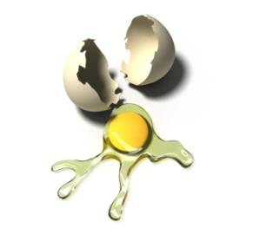



Зрение
Крепкие зубы
Рост

Slide 4


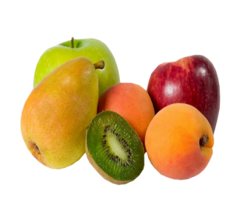

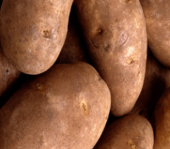
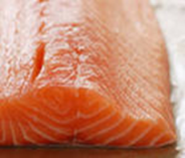
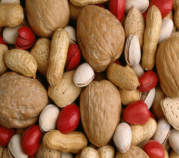
В гостях у витамина «В»
иметь хороший аппетит
В
не огорчаться, не плакать
Быть сильным

Slide 5

Иммунитет
С
Бодрость

Slide 6



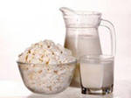
Рахит (отставание в росте, деформация костей)

Slide 7
Задача
Было - 18 кг
Продали - 8 кг
Осталось -? кг
8 кг ? кг
18 кг

Slide 8
Было - ? кг Продали - 8 кг Осталось -10 кг
Было - 18 кг Продали - ? кг Осталось -10 кг
? кг 10 кг
8 кг 10 кг
? кг 18 кг

Slide 9
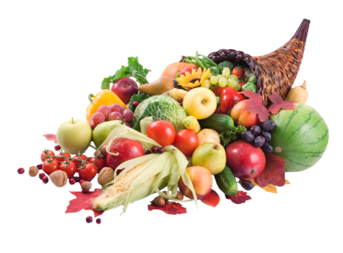
А
В
С

